Slide 1


Klausurvorbereitung
Dipl. Ing. Sven Eppler (FH)
sodge IT GmbH

Slide 2
Wir wird die Klausur aussehen?
Mischung aus praktischen und theoretischen Fragen
Theoretische Fragen mit Freitext-Antworten
(kein Multiple-Choice)
  Keine langen Texte, eher 1-2 Sätze notwendig
Praktische Aufgaben in Form von Lücken-Texten
  Nicht seitenweise Quellcode, eher 5-10 Zeilen pro Aufgabe
Vorgegebener Quellcode und Sie müssen den erwarteten Output beschreiben

Slide 3
Themen die abgefragt werden könnten
HTTP Requests/Responses, Headers
Sessions (Client- und Server-Side)
Injections (HTML, SQL, JSON)
WebFrameworks
  Middlewares, Dispatcher/Router,
  Conf-over-Conv/Conv-over-Conf
REST APIs
  URL-Design, Konzept, Umsetzung in Jersey
AJAX / Asynchrone Programmierung
  Lambdas, Promises, Closures
WebSockets

Slide 4
Themen die ausgeklammert werden
HTTPS und X.509 Zertifikate
Microservices
In meinem Teil kein HTML/CSS

Slide 5
Unterschiede zwischen StuPos
Es gibt zwei Klausuren je nach StuPo
  Eine Klausur nur mit Fragen von Herrn Eppler
  Eine Klausur mit Fragen von Herrn Eppler und Herr Prof. Nemirovski
Studenten der alten StuPo bearbeiten die „gemischte“ Klausur
Studenten nach neuer StuPo bearbeiten die „reine“ Klausur

Slide 6
Mögliche Aufgaben
Eine REST-API soll Hunde verwalten. Dabei soll es möglich sein, die Hunde aufzulisten, Details zu einem Hund anzuzeigen, einen Hund zu löschen und einen neuen Hund anzulegen. Des Weiteren soll es möglich sein, einem Hund einen anderen Hund als Freund hinzuzufügen und alle Freunde aufzulisten. Beschreiben Sie ein REST-API Design mit den verwendetend URLs, URL-Parametern und HTTP-Methoden

Slide 7
Mögliche Lösung
GET /hunde/
Liefert eine Liste aller Hunde
POST /hunde/
Legt einen neuen Hund an
GET /hunde/:hund_id/
Liefert Details eines Hundes
DELETE /hunde/:hund_id
Löscht einen Hund
GET /hunde/:hund_id/friends
Listet alle Freunde eines Hundes
POST /hunde/:hund_id/friends
Fügt einen Freund hinzu

Slide 8
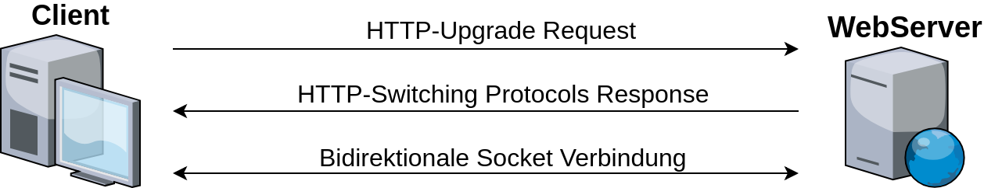
Mögliche Fragen
Skizzieren Sie einen WebSockets Handshake zwischen Client und Server

Slide 9
Mögliche Fragen
Beschreiben Sie was der jeweilige HTTP-Status Code bedeutet:
  404: ...
  200: ...
  500: ...

Slide 10
Mögliche Fragen
Erweitern Sie den Beispielcode so, dass ein HTTP-GET Aufruf den Text „Hallo“ mit dem Content-Type „text/plain“ zurück gibt.
@Path("/my-app")
public class MyJerseyClass {
public Action() {
}
}
@Path("/my-app")
public class MyJerseyClass {
@GET
@Produces("text/plain")
public String Action() {
return "Hallo";
}
}

Slide 11
Ist noch etwas unklar?
Noch weitere Fragen zur Klausur?
Konkrete Fragen zum behandelnden Inhalt?

